Slide 1




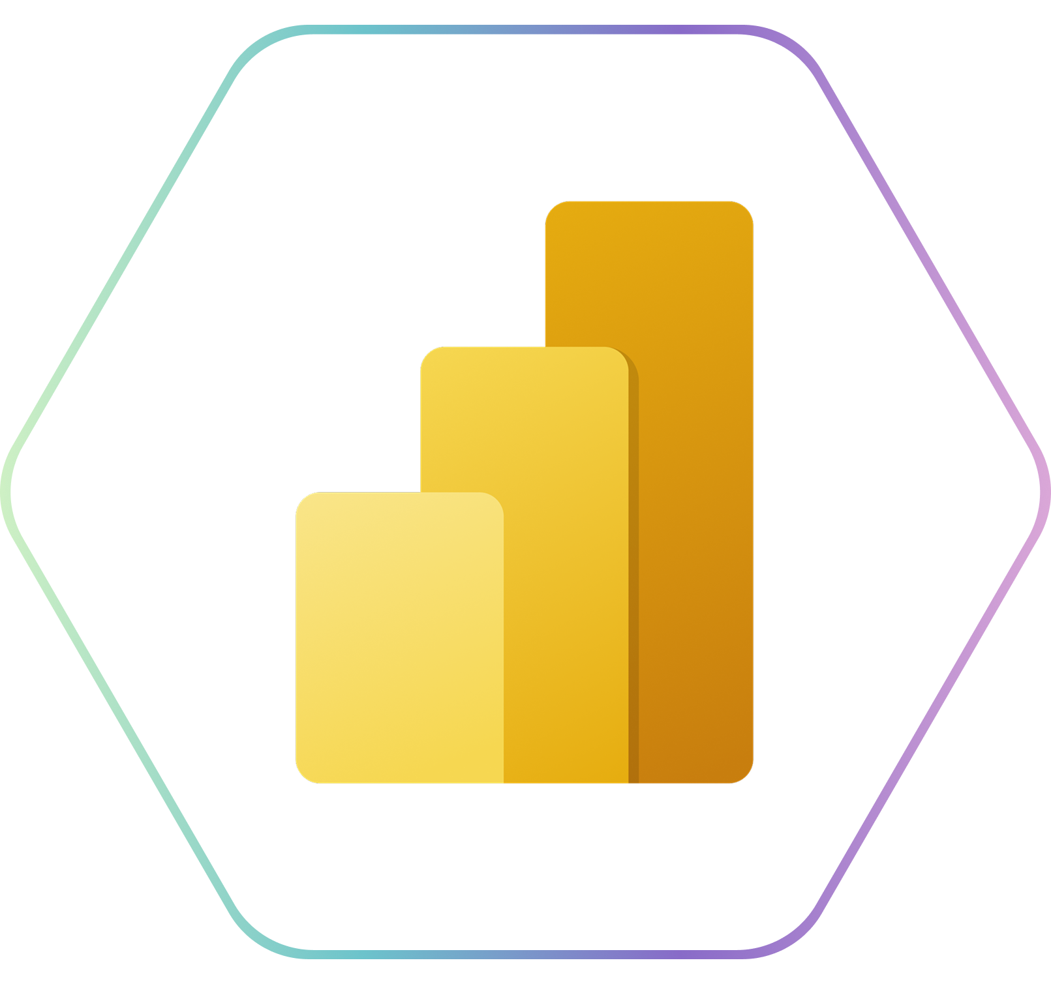



Power BI evoluído
Do código ao relatório
com CI/CD, Git e IA
Alison Pezzott
São Paulo, May 5, 2025

Slide 2

Quem é Alison Pezzott?
Especialista em BI | Consultor | Criador de conteúdo;
Power BI: 5 anos | Fabric: 1 ano e meio;
Certificações Microsoft:
DP-700 Fabric Data Engineer Associate
DP-600 Fabric Analytics Engineer Associate
PL-300 Power BI Analytics Associate
MCT Microsoft Certified Trainer

Slide 3
E você, há quanto tempo trabalha com Power BI?

Slide 4

Mai
2022
Os parâmetros de campo permitem que os usuários alterem dinamicamente as medidas ou dimensões que estão sendo analisadas em um relatório. Esse recurso pode ajudar os leitores de relatório a explorar e personalizar a análise do relatório selecionando as diferentes medidas ou dimensões em que estão interessados.
Anúncio Docs
O Power BI evoluiu muito nos últimos 3 anos, não é?
Parâmetros de campos
Notes:
Parâmetros de campos

Slide 5
O Power BI evoluiu muito nos últimos 3 anos, não é?
Dez
2022
Introduziram as funções DAX OFFSET, INDEX e WINDOW, que permitem fazer cálculos “cross-row” — como totais acumulados, diferenças entre linhas e rankings — de forma muito mais performática e semelhante às window functions do SQL.
Anúncio
Docs INDEX
Docs OFFSET
Docs WINDOW
Window
Functions
DAX
Notes:
Window Functions DAX

Slide 6
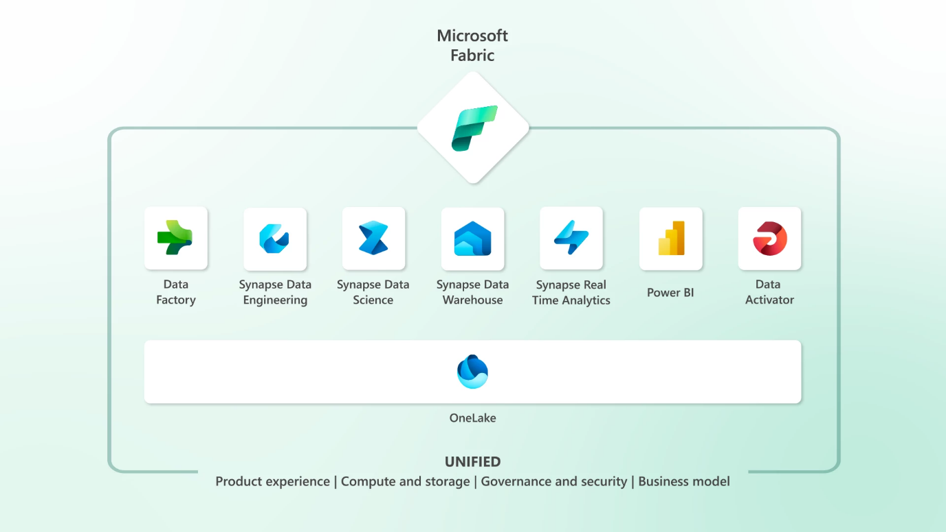

No meio dessa história, em maio de 2023, teve alguém que chegou e deu novos superpoderes para o Power BI!
Microsoft Fabric
Notes:
O Microsoft Fabric é uma plataforma de análise completa e pronta para empresas. Ele unifica a movimentação de dados, o processamento de dados, a ingestão, a transformação, o roteamento de eventos em tempo real e a criação de relatórios. Ele suporta esses recursos com serviços integrados como Engenharia de Dados, Data Factory, Ciência de Dados, Real-Time Intelligence, Data Warehouse e Bancos de Dados.
Anúncio Docs

Slide 7
...mas não para por aí!
Jun
2023
O Power BI Desktop apresenta uma nova maneira de criar, colaborar e salvar seus projetos. Quando você salva seu trabalho como um Projeto do Power BI (PBIP), as definições de item de modelo semântico e de relatório são salvas como arquivos de texto sem formatação individuais em uma estrutura de pasta simples e intuitiva.
Anúncio
Docs
PBIP
Power BI Projects
Notes:
Parâmetros de campos

Slide 8
Sempre novos recursos chegando
Nov
2023
No Power BI, as fórmulas DAX são usadas para definir diferentes tipos de cálculos para seus dados e também podem ser usadas para definir a segurança de função. As consultas DAX, por outro lado, podem ser usadas para retornar dados do modelo.
As consultas DAX são semelhantes às consultas SQL, pois podem mostrar dados que você já tem.
Anúncio Docs Docs2 Docs3
Dax Query View
Notes:
Parâmetros de campos

Slide 9
Sempre novos recursos chegando
Fev
2024
Um cálculo visual é um cálculo DAX definido e executado diretamente em um visual. Os cálculos visuais facilitam a criação de cálculos que antes eram difíceis de serem criados, o que resulta em um DAX mais simples, manutenção simplificada e melhor desempenho.
Anúncio Docs
Cálculos visuais
Notes:
Parâmetros de campos

Slide 10
Mudanças que facilitam o desenvolvimento
Jun
2024
Ao contrário do PBIR-Legacy (report.json), o PBIR é um formato documentado publicamente que dá suporte a modificações de aplicativos que não são do Power BI. Cada arquivo possui um esquema JSON público, que não apenas documenta o arquivo, mas também permite que editores de código como o Visual Studio Code executem a validação de sintaxe durante a edição.Anúncio
Docs
PBIR – Power BI Enhanced Format
Notes:
Parâmetros de campos

Slide 11
Nos poupa tempo em tarefas massivas
Jan
2025
TMDL View adiciona uma aba de código no Power BI Desktop onde você pode “scriptar” objetos do modelo (tabelas, medidas, colunas) em um editor de texto rico. Isso facilita versionamento, reutilização de scripts e edição direta de propriedades que não estão disponíveis na interface gráfica.
Anúncio
Docs
TMDL View
Notes:
Parâmetros de campos

Slide 12
Recursos para automação
Abr
2025
Uma interface de linha de comando inspirada em sistemas de arquivos para navegar, criar e gerenciar recursos do Microsoft Fabric (incluindo Power BI, Lakehouse, Pipelines). Comandos como fab ls, fab cd, fab create permitem automação via scripts ou pipelines de CI/CD.
Anúncio
Docs
Fabric CLI (fab-cli)
Notes:
Parâmetros de campos

Slide 13
O Power BI evoluiu muito nos últimos 3 anos, não é?

Slide 14
Que tal colocarmos a mão na massa e estudar cada um destes recursos?

Slide 15
Faça o download do material em: github.com/alisonpezzott/reactor-pbi-maio-25

